Slide 1
מצגת מלווה عارِضَةٌ مُرافِقَةٌ لِلدُّروسِ اَلْعُلُوْمُ وَالتِّكْنُولُوجيا للصِّف الثَّاني اَلْمَوادُّ مِنْ حَوْلِنَا
الفصل الأول:اَلْمَوادُّ وَصِفَاتُها
من أين تأتي المواد؟ - (الصفحات 19-22)
Notes:
החוברת עוסקת בהיכרות של מגוון החומרים המצויים בסביבתנו ותכונותיהם, תוך הדגשת האחריות המוטלת על האדם להשתמש בחומרים בצורה מושכלת ומתחשבת בסביבה. כמו כן החוברת עוסקת בקשר שבין תכונות חומרים לבין השימוש בהם להכנת מוצרים.

Slide 2
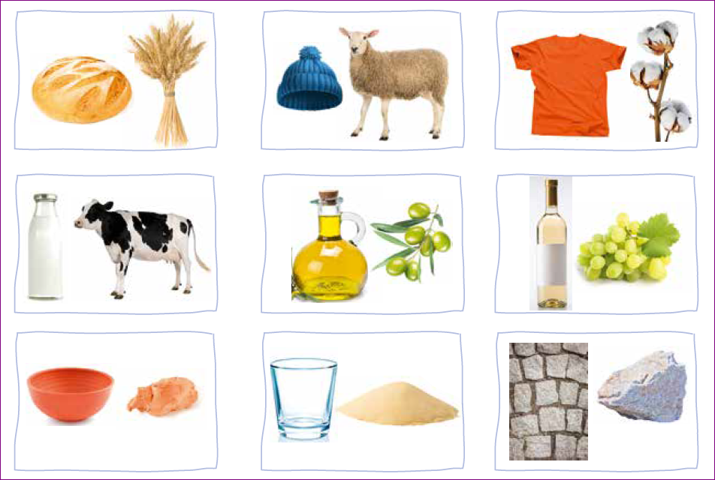
مِن أينَ تَأْتي ٱلْمَوادُّ؟ (الصفحات 22-19)
مَهَمَّةٌ: مِن أينَ تَأْتي ٱلْمَوادُّ؟ (صفحة 19)
Notes:
תת פרק זה עוסק במקור של החומרים והוא נשען על ידע מוקדם של תלמידים שמטופל בחוברת הלימוד סביבה
של חיים (כיתה ב) מאפייני יצורים חיים ושאינם חיים (דוממים), צמחי בר, חיות בר, בעלי חיים מבויתים, צמחי תרבות – מכל אלה מפיקים חומרים.

Slide 3
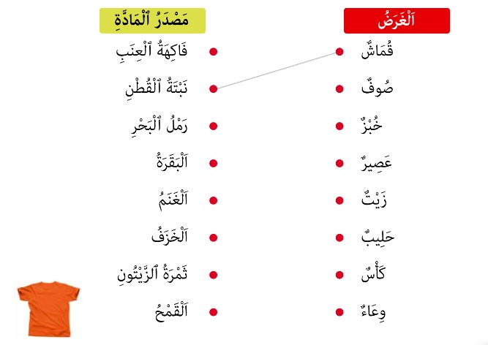
ما هوَ مصْدرُ ٱلمادَّةِ ٱلمصنوعُ مِنها ٱلغرضُ (صفحة 20)
Notes:
יישום הבנה. מטרת השאלה להתאים חומרים למקור שלהם.
כל החומרים שבסביבה, מקורם ביצורים חיים (בעיקר צמחים ובעלי חיים) ובדוממים (שאינם חיים). כדי לבסס רעיון זה התלמידים מבצעים פעילויות שונות של מיון חומרים לפי סוגם.

Slide 4
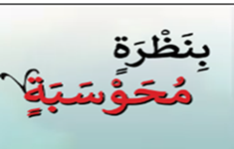
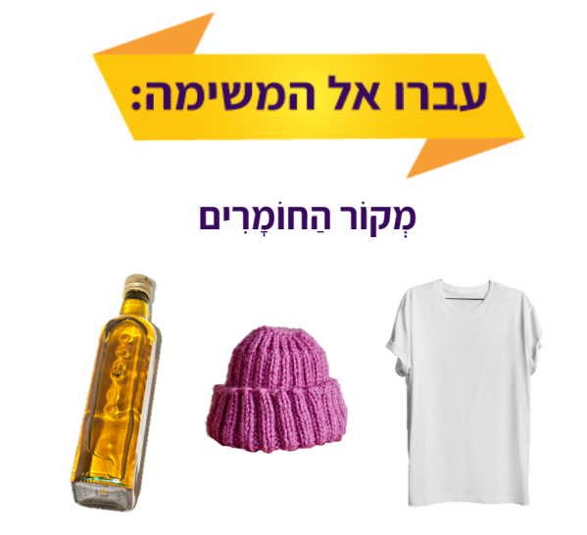
انتقلوا الى المهمة:
مصدر المواد
Notes:
באתר במבט מקוון, בספר הדיגיטלי, בעמוד 19, המשימה: מקור החומרים.

Slide 5
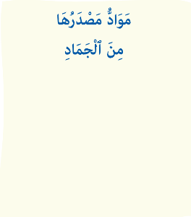
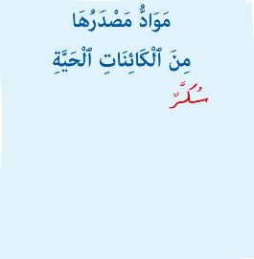
مَهَمَّةٌ: ما هُو مَصدر ٱلمَوادِّ؟ (صفحة 21)
صَنِّفوا قائِمَةَ ٱلمَوادِّ إِلى مَجْموعَتينِ
صفحة 21
Notes:
יישום הבנה. תרגול מיומנות המיון על פי קריטריון.
למה ממיינים? המיון עוזר לעשות סדר בדברים. המיון עוזר לארגן, לְסַדֵּר וגם לִמְצֹוא דְּבָרִים בְּקַלּוּת.

Slide 6
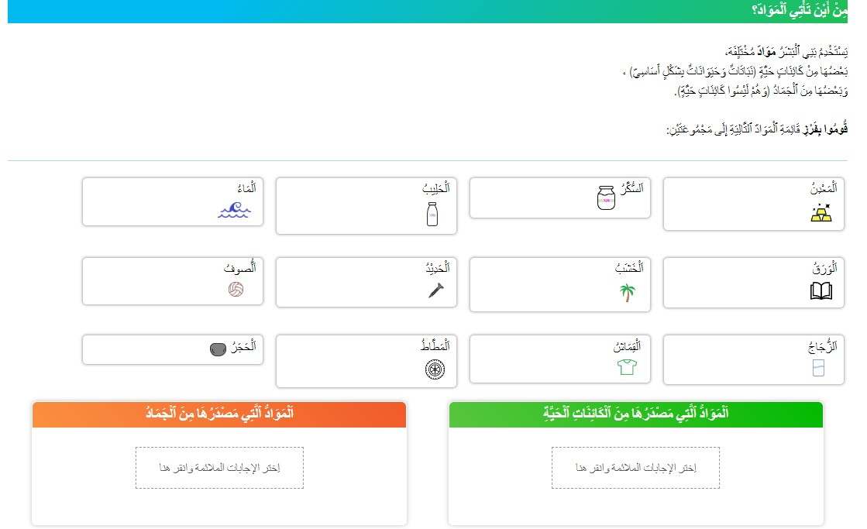
Notes:
באתר במבט מקוון, בספר הדיגיטלי, בעמוד 21, המשימה: מהיכן החומרים?.

Slide 7
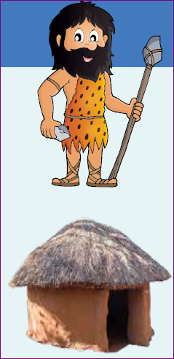
اِستِعمالاتٌ لِلمَوادِّ في ٱلْماضِي وَالْحاضِرِ(صفحة 22)
Notes:
המשגה וסיכום:
בני אדם השתמשו בעבר ומשתמשים בהווה בחומרים לייצור מוצרים.
המקור של המוצרים ממרכיבים חיים וממרכיבים שאינם חיים.
בימינו בני אדם למדו לייצר חומרים חדשים שלא היו בעבר.

Slide 8
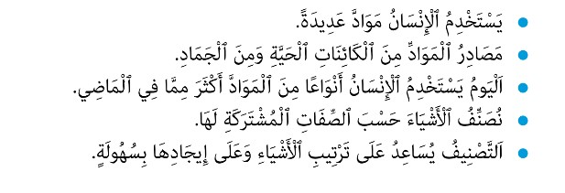
ماذّا تَعَلَّمْنا؟ (صفحة 22)
Notes:
לסיכום אפשר לחבר שאלות שהתשובות להן הילדים מאתרים בין היגדי הסיכום.
לדוגמה: מהו המקור של החומרים?
משלימים מושגים חסרים בהיגדי הסיכום.
•בְּנֵי הָאָדָם מִשְׁתַּמְּשִׁים בְּ_______ שׁוֹנִים.
•הַמָּקוֹר שׁלֶ הַחוֹמָרִים הוּא מִיּצְוּרִים _______ וּמִדּוֹמְמִים (שאינם חיים).
•כַּיּוֹם מִשְׁתַּמְּשִׁים בְּמִגְוַן גָּדוֹל שֶׁל חוֹמָרִים שֶׁלֹּא הִשְׁתַּמַּשְׁנוּ בָּהֶם ב_____.
•מְמַיְּנִים דְּבָרִים לִקְבוּצוֹת לְפִי _______ מְשֻׁתָּפוֹת.
•מִיּוּן עוֹזֵר לְאַרְגֵּן, ל____, לִמְצֹא דְּבָרִים בְּקַלּוּת.

